Slide 2
Einführung in die Politikwissenschaft
Prof. Dr. Marc Bühlmann
Année Politique Suisse
Institut für Politikwissenschaft
Universität Bern

Slide 3
Lernvideo 12.1
Policy Analyse –
Erklärung von Policies

Slide 4
Wo wir uns befinden…
Politikwissenschaft
Politische Kultur
Policy-Analyse
Internationale Beziehungen
Politische Soziologie
Vergleichende Politik
Politische Systeme
Politische Theorie
empirisch
Political Behavior
Schweiz
EU
Comparative Politics
Vergleichende Regierungslehre
Politik / Wissenschaft
normativ
1-4
5
6
7
8
9
10
11
12
13

Slide 5
Inhalt
Definition und Abgrenzung
Policies
Erklärung von Policies

Slide 6
Definition und Abgrenzung
Polity (Rahmen, Institutionen) → Systemtheorie, vergleichende Regierungslehre
Politics (Prozesse, Akteure) → Systemtheorie, politische Soziologie
Policy (Inhalte) → Policy Analyse
Policy-Analyse

Slide 7
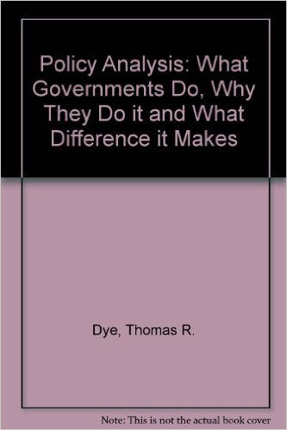
Definition und Abgrenzung

Slide 8

Definition und Abgrenzung
Polity (Rahmen, Institutionen) → Systemtheorie, vergleichende Regierungslehre
Politics (Prozesse, Akteure) → Systemtheorie, politische Soziologie
Policy (Inhalte) → Policy Analyse
Policy-Analyse: «What governments do, why
they do it, and what difference it makes»:
  Polity: Regierungen als Institution
  Politics: Was Regierungen tun und wie sie das tun
  Policy: Unterschiede
Policy-Analyse als eigenes Forschungsfeld
Politikfeldanalyse

Slide 9
Inhalt
Definition und Abgrenzung
Policies
Erklärung von Policies

Slide 10
Policies
Politikthemen, Politikfelder (z.B. Wirtschaftspolitik, Sozialpolitik, Umweltpolitik, etc.)
Politiken, Policies: spezifische Ausprägungen der Politikthemen
Z.B. Arbeitslosigkeit – lassen sich die internationalen Unterschiede mit unterschiedlicher nationalre Wirtschaftspolitik erklären?

Slide 11
Inhalt
Definition und Abgrenzung
Policies
Erklärung von Policies

Slide 12
Erklärung von Policies
Sozio-ökonomische Determination
1960er Jahre; starkes Wachstum der Staatsausgaben
Ausgestaltung von Policies sind abhängig von:
  Nachfrage der Bürgerinnen und Bürger
  Wirtschaftliche Leistungskraft
Do Politics Matter? Nein
Kritik:
  Strukturalistisch
  Sozialpolitik in westeuropäischen (reichen) Staaten?

Slide 13
Erklärung von Policies
Parteiendifferenzthese
1970er Jahre; Akteure; Sozialpolitik
Ausgestaltung von Policies sind abhängig von:
  Ideologie der Regierungspartei
    Linke Parteien: weniger Arbeitslosigkeit
    Rechte Parteien: mehr Preisstabilität
  Regierungsprogramme
Do Politics Matter? Ja
Kritik:
  Eignet sich nur für Politikfelder, die links-rechts polarisieren
  Parteiprogramme nähern sich an
  Können Parteien / Regierungen wirklich steuern?

Slide 14
Erklärung von Policies
Theorie der gesellschaftlichen Machtressourcen
1970/80er Jahre; gesellschaftliche Opposition
Ausgestaltung von Policies sind abhängig von:
  Organisierte gesellschaftliche Akteure (Gewerkschaften, Verbände, etc.)
  Soziale Struktur; gesellschaftliche Kräfteverhältnisse
    Rent-Seeking
    Klassenstrukturen
Do Politics Matter? Indirekt
Kritik:
  Können (beeinflusste) Regierungen wirklich steuern?
  Politiken, die nicht organisiert sind?

Slide 15
Erklärung von Policies
Politisch-institutionalistischer Ansatz
1990er Jahre; Neo-Institutionalismus als Reaktion auf Kritik an Steuerungsfähigkeit
Ausgestaltung von Policies sind abhängig von:
  Institutionen als Rahmen
  Institutionen schaffen Sicherheit und reduzieren Komplexität
Do Politics Matter? Abhängig von Institutionen
Kritik:
  Nicht-Beachtung der anderen drei Ansätze

Slide 16

Erklärung von Policies
DENK MAL!

Slide 18
Quellen
Quellen der auf den Folien verwendeten Abbildungen
Titelfolie: Wordle aus Zitatenschatz (Definitionen von Politik)
Cover Thomas R. Dye: https://www.amazon.de/Policy-Analysis-Governments-Difference-Makes/dp/0817348352
Rodin: Le Penseur (Spinner Gif by Tobias Rothe)

